Slide 1


TRIỂN KHAI NỘI DUNG CHUYÊN MÔN
CỦA TRUNG TÂM HỢP TÁC QUỐC TẾ,
BỘ CÔNG THƯƠNG
TRƯỜNG ĐẠI HỌC KINH TẾ - KỸ THUẬT CÔNG NGHIỆP
Năm học 2024 - 2025
Notes:
NOTE:
To change the image on this slide, select the picture and delete it. Then click the Pictures icon in the placeholder to insert your own image.

Slide 2

TRUNG TÂM HỢP TÁC QUỐC TẾ

Slide 3

TRUNG TÂM HỢP TÁC QUỐC TẾ
Center for International Cooperation - University of Economics - Technology for Industries (UNETI)
[Ad]: P.104 Khu giảng đường HA8 - Cơ sở 218 Lĩnh Nam - Quận Hoàng Mai - Hà Nội - Việt Nam
[E]: trungtamhtqt@uneti.edu.vn
[F]: https://www.facebook.com/trungtamhtqt.uneti.edu.vn/
[W]: hoptacquocte.uneti.edu.vn
[T]: +84 24 36332270
[Hotline]: 0947.090.399

Slide 4
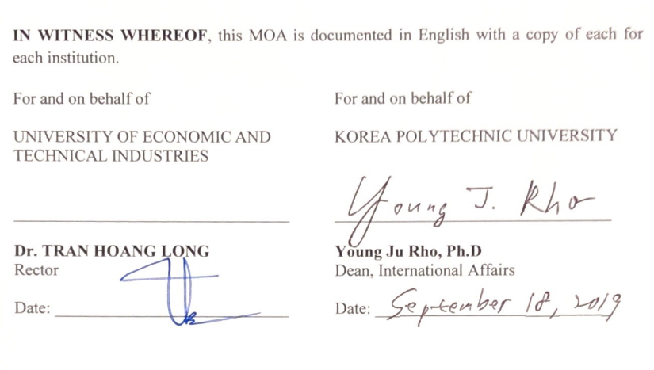
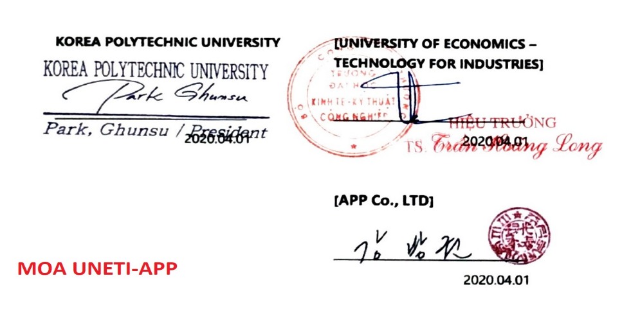

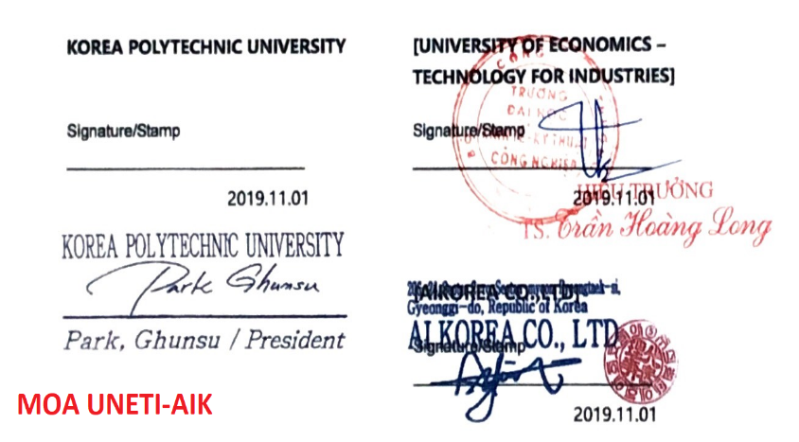

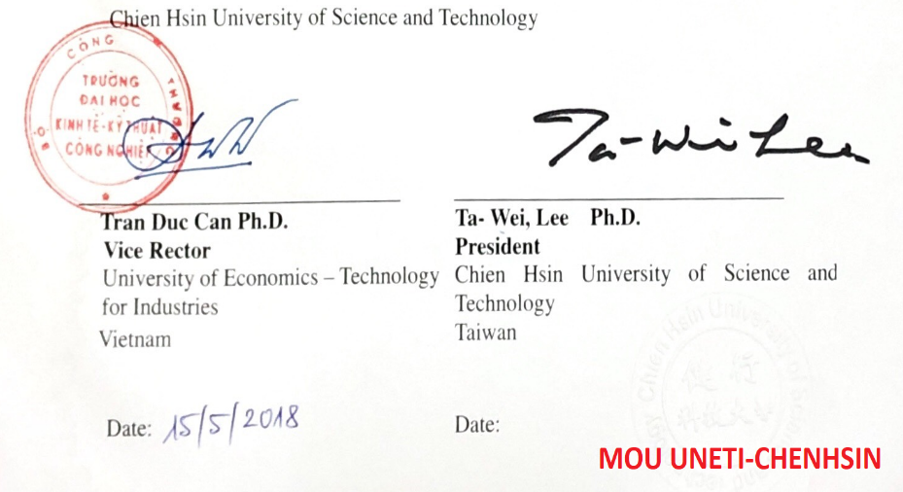
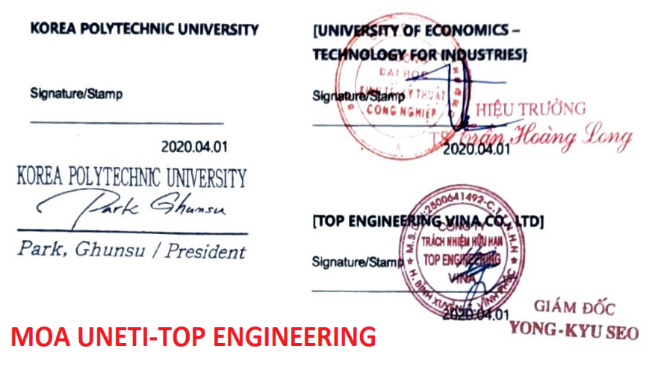
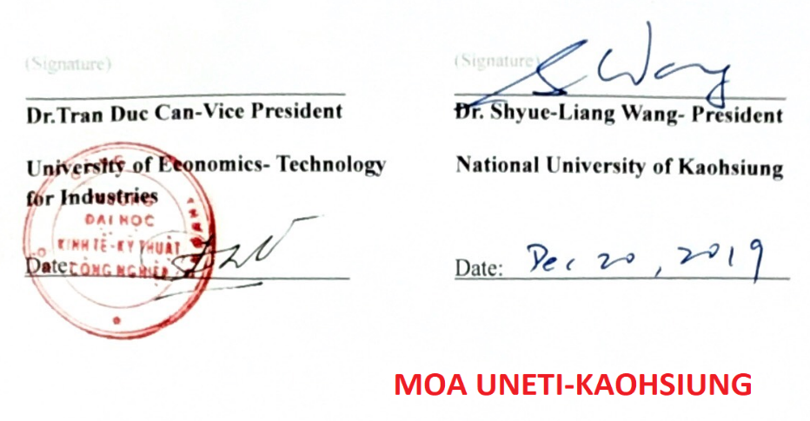
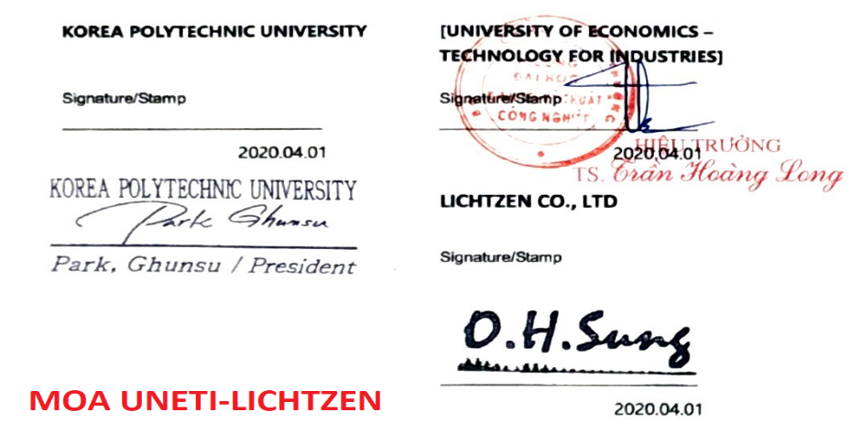

Slide 5
TRUNG TÂM HỢP TÁC QUỐC TẾ
CÁC CHƯƠNG TRÌNH HỢP TÁC QUỐC TẾ
Liên kết đào tạo cử nhân Kinh doanh thương mại với Đại học Minh Truyền, Đài Loan
Chuyển tiếp đào tạo với ĐHQG Hanbat, Hàn Quốc, Trường Đại học Bách Khoa Hàn Quốc và Trường Đại học Khoa học – Kỹ thuật Minh Tân, Đài Loan
Học bổng Thạc sĩ của các trường Đại học uy tín tại Đài Loan, Hàn Quốc
Học bổng Hiệp định các bậc học Đại học, Thạc sĩ, Tiến sĩ của Bộ Giáo dục và Đào tạo Việt Nam
Chương trình Kỹ sư làm việc tại Nhật Bản
Chương trình hỗ trợ Visa E7

Slide 6


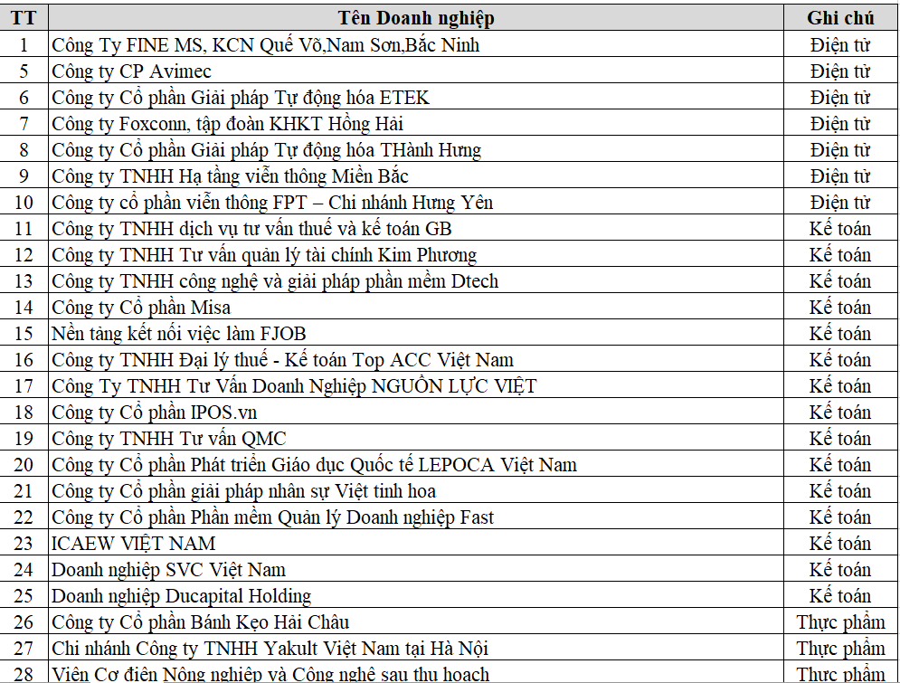
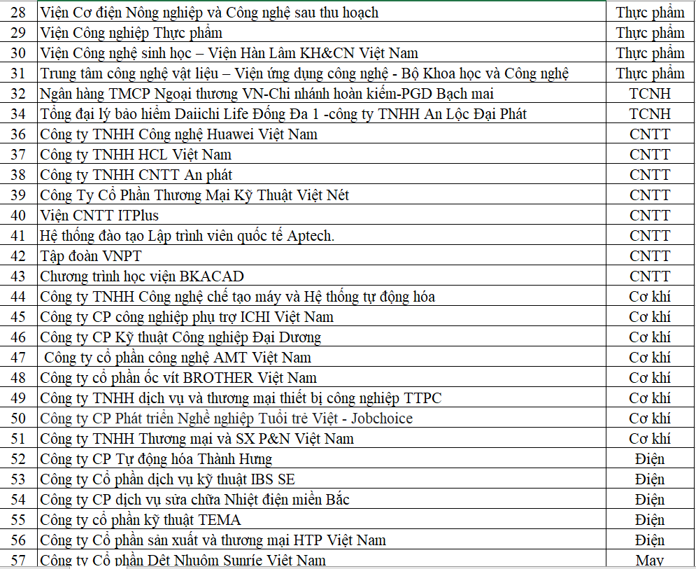
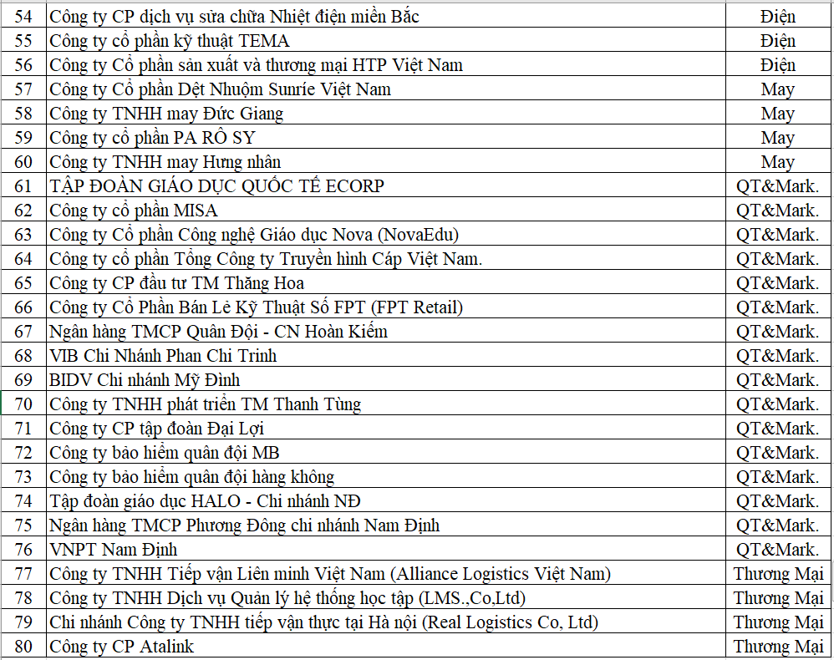
TRUNG TÂM HỢP TÁC QUỐC TẾ
Các mạng lưới và quan hệ đối ngoại – Network of Cooperation

Slide 7

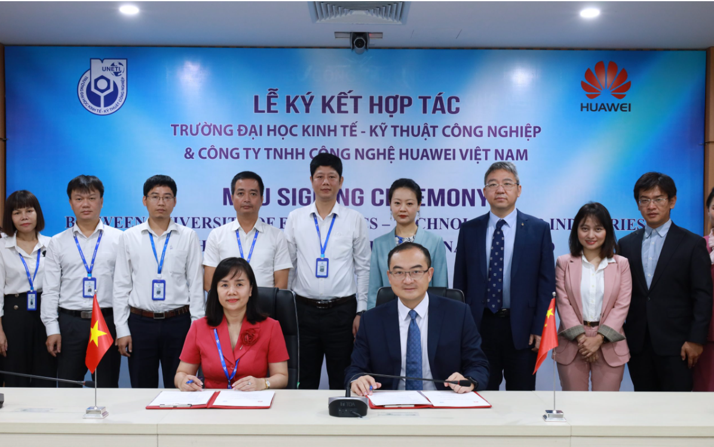
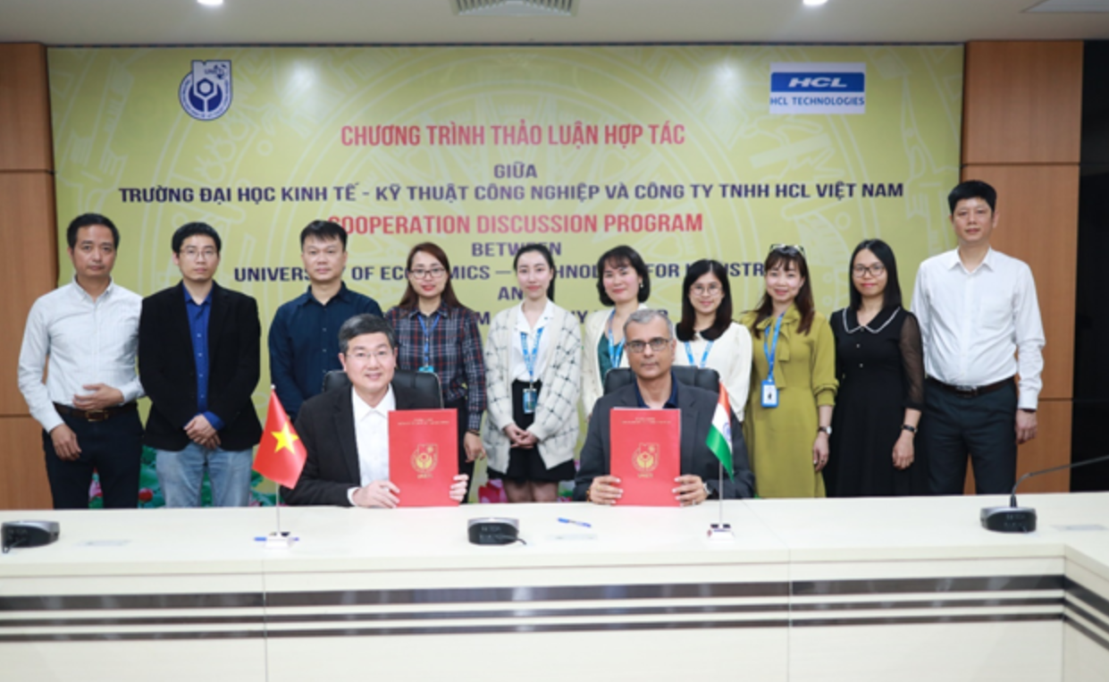
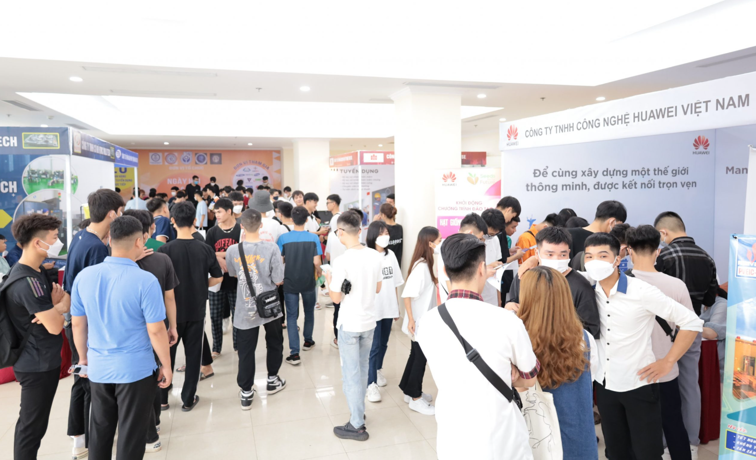
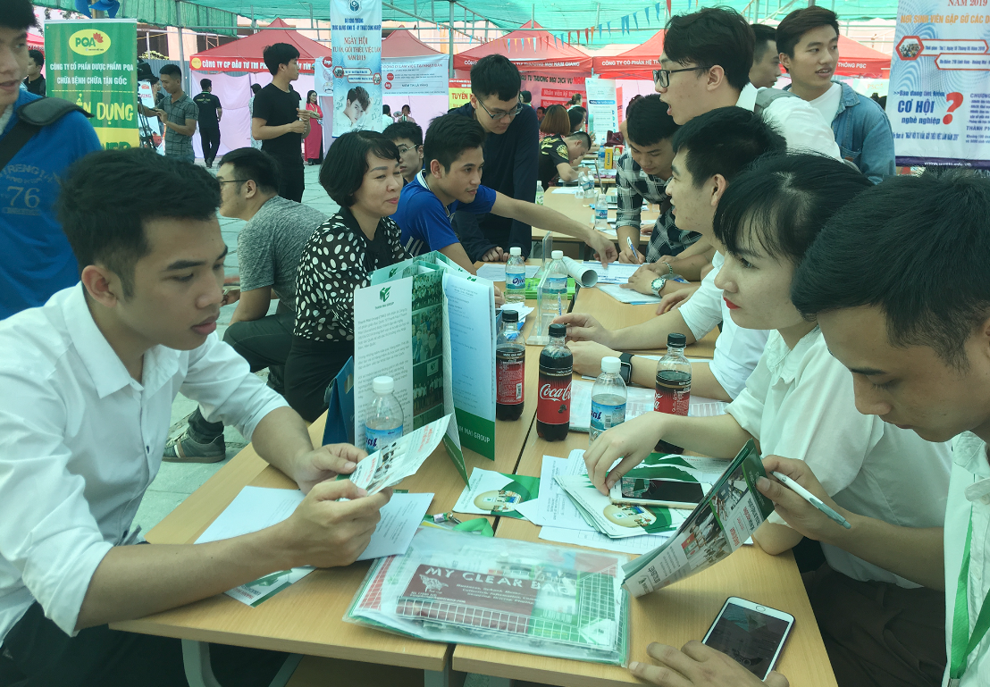
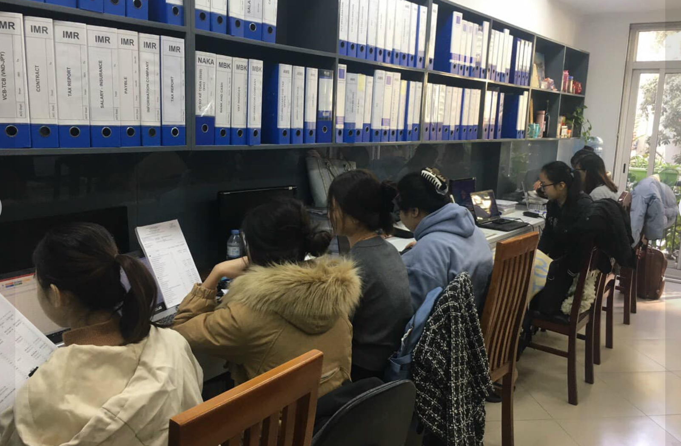
TRUNG TÂM HỢP TÁC QUỐC TẾ
Các mạng lưới và quan hệ đối ngoại – Network of Cooperation
Ký kết hợp tác với các đối tác quốc tế uy tín - Signing cooperation agreements with prestigious international partners
Phối hợp DN trong đào tạo, tư vấn, giới thiệu việc làm - Coordinating businesses in training, consulting, and introducing jobs

Slide 8
TRUNG TÂM HỢP TÁC QUỐC TẾ
LƯU Ý
Hồ sơ công chứng dịch thuật tiếng Anh
Thời gian chuẩn bị hồ sơ trước thời gian mong muốn nhập học ít nhất 06 tháng
Nếu chưa có chứng chỉ ngoại ngữ theo yêu cầu của chương trình hợp tác quốc tế, sinh viên vui lòng liên hệ Trung tâm Hợp tác quốc tế càng sớm càng tốt.
Hotline: 0947.090.399

Slide 9

TRÂN TRỌNG CẢM ƠN!

